Slide 1



MERSİN ÜNİVERSİTESİ
TIP FAKÜLTESİ
TANITIM SUNUMU
AĞUSTOS 2021

Slide 2
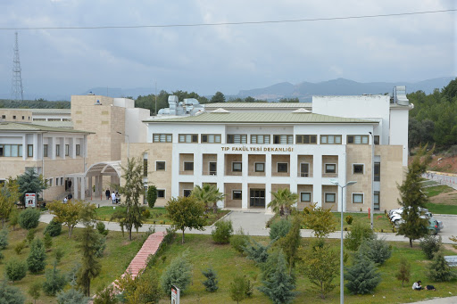
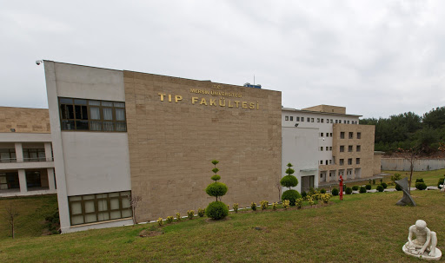
KURULUŞ
Mersin Üniversitesi Tıp Fakültesi (MEÜTF) 17.04.1998 tarihinde faaliyete geçmiş ve 1998-1999 eğitim-öğretim yılında eğitime başlamıştır.

Slide 3
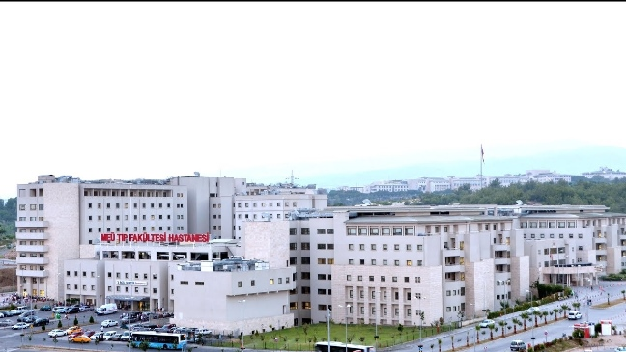
Fakültemiz kurulduğu günden bu yana her anlamda; fiziksel imkanlar, öğretim üyesi kadrosu, temel işlevleri olan bilim üretme, eğitim ve hastane hizmetleri yönünden hızla ilerlemiş ve bugün ülkemizin önde gelen tıp fakülteleri arasına girmiştir.

Slide 4
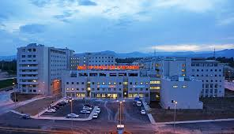
Günümüz itibari ile tüm binaları yenilenmiş, her türlü teknik donanıma ve laboratuar imkanına kavuşmuştur. Fakültemizde Temel, Dahili ve Cerrahi Tıp Bilimleri olmak üzere 3 bölüm, bu bölümler içinde 42 anabilim dalı ve 34 bilim dalı bulunmaktadır.
Fakültemizde eğitim-öğretim sürecini etkin bir şekilde yürütebilmek üzere 151 Profesör, 36 Doçent, 50 Dr. Öğretim Üyesi, 9 Öğretim Görevlisi görev yapmaktadır. Sayısı her gün değişmekle birlikte 374 araştırma görevlisi ile 38 yan dal araştırma görevlisine mezuniyet sonrası uzmanlık/yan dal uzmanlık eğitimi ve 1582 öğrencimize lisans eğitimleri verilmektedir. 2003-2004 eğitim-öğretim yılında ilk mezunlarını veren fakültemiz, kuruluşundan bugüne kadar 18. dönem mezunları ile birlikte 1879 hekim mezun etmiştir.

Slide 5

Mersin Üniversitesi Çiftlikköy Yerleşkesinde yer alan 722 yataklı 100.000 m2 alana sahip “Mersin Üniversitesi Hastanesi” 2014 yılından itibaren sağlık hizmetlerini yeni binasında sürdürmeye başlamıştır.
Hastanemiz ilk kez 2003 yılında aldığı TSE-ISO-EN 9001-2000 Kalite Yönetim Sistemi Belgesini belirli aralıklarla yenilemiş ve Kalite Yönetim Sistemi Belgesi devamlılığını sağlamıştır.

Slide 6
Yeni Hastanemiz 37 dalda 120 muayene ve tedavi odası ile poliklinik hizmeti vermekte olup, 2’si Doğumhane, 1’i Kadın Doğum Ameliyathanesi ve 15’i büyük ameliyathane olmak üzere toplam 18 ameliyathane, 30 yetişkin, 20 çocuk olmak üzere 50 yataklı acil servis ile birlikte 131 günübirlik tedavi yatağı, toplam 127 yatakla hizmet veren yoğun bakımlar ile iki ve tek kişilik odalardan oluşan 592 servis yatağı, 3 yataklı mahkum servisi olmak üzere toplam 722 yatak kapasitesi ile MERSİN halkı ve tüm bölgenin hizmetindedir.
14.500 m2 kapalı alan üzerine kurulu 150 yatak kapasiteli Onkoloji Hastanemiz de 2020 yılı Mart ayında açılmış ve hizmete başlamıştır.

Slide 7
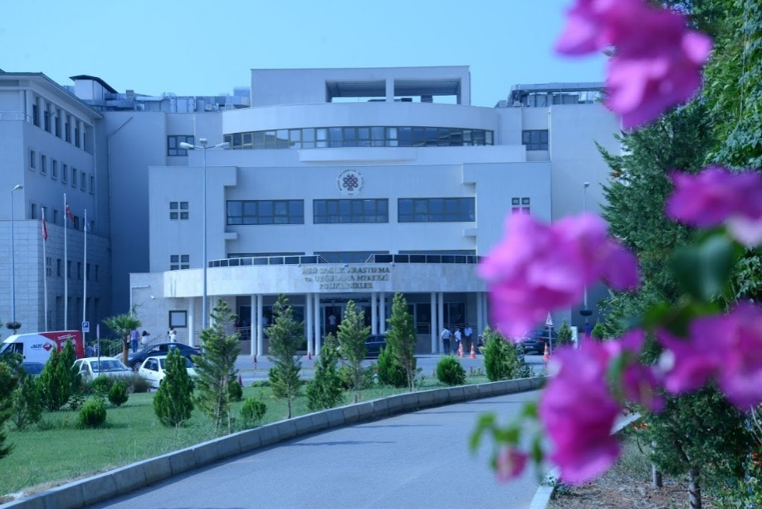
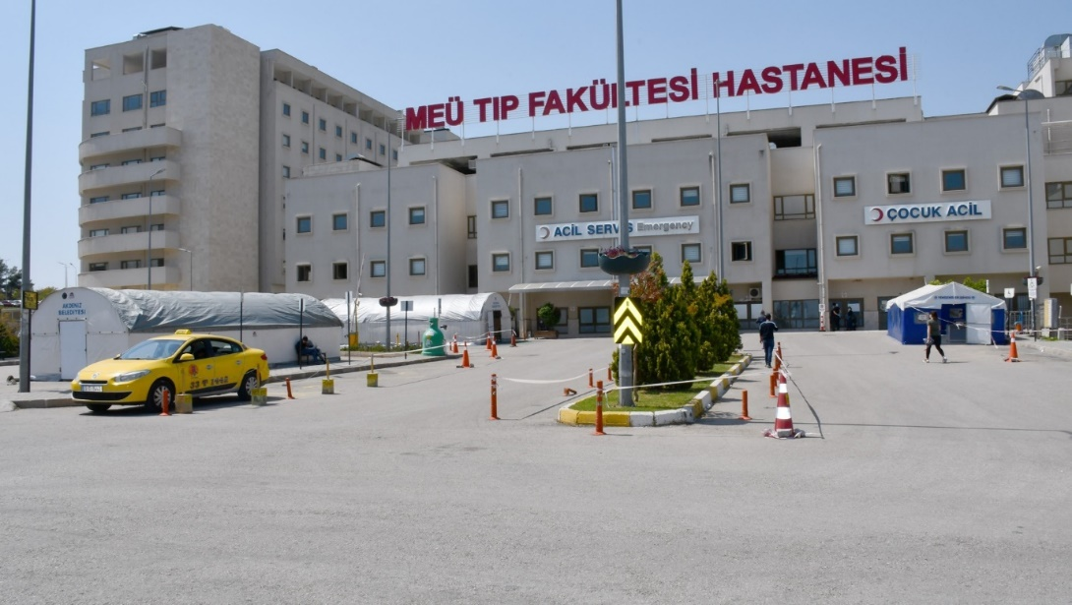

Slide 8
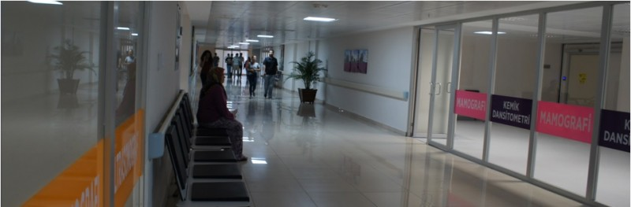
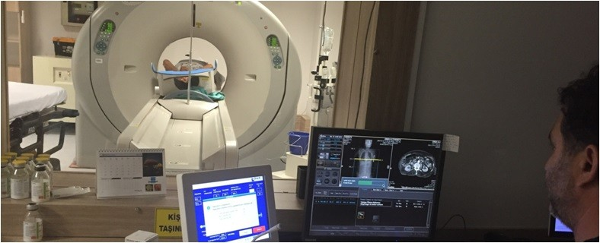
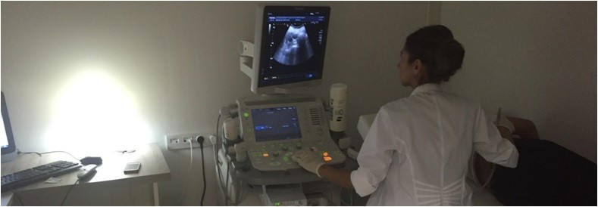

Slide 9
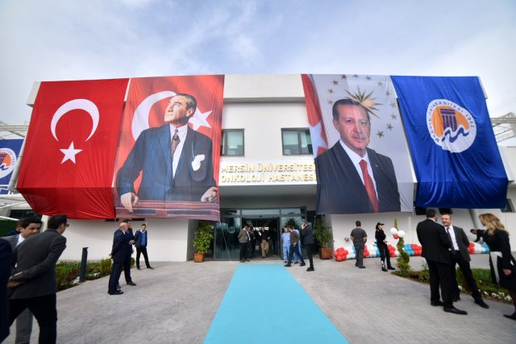
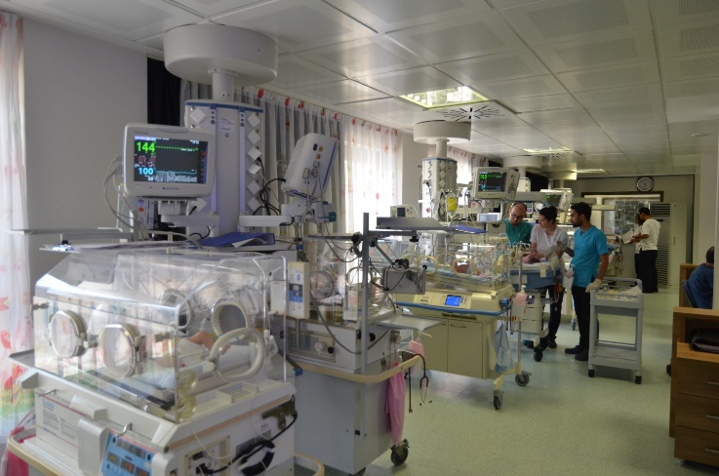
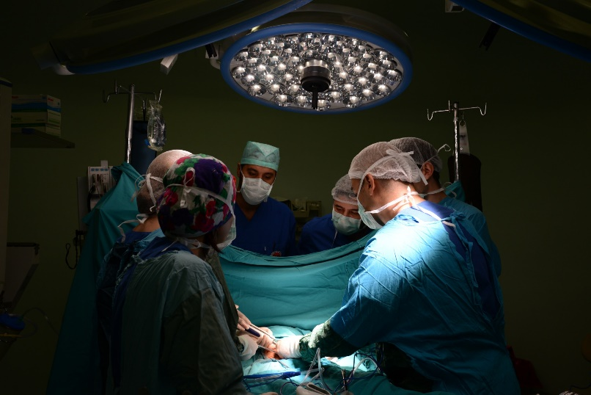
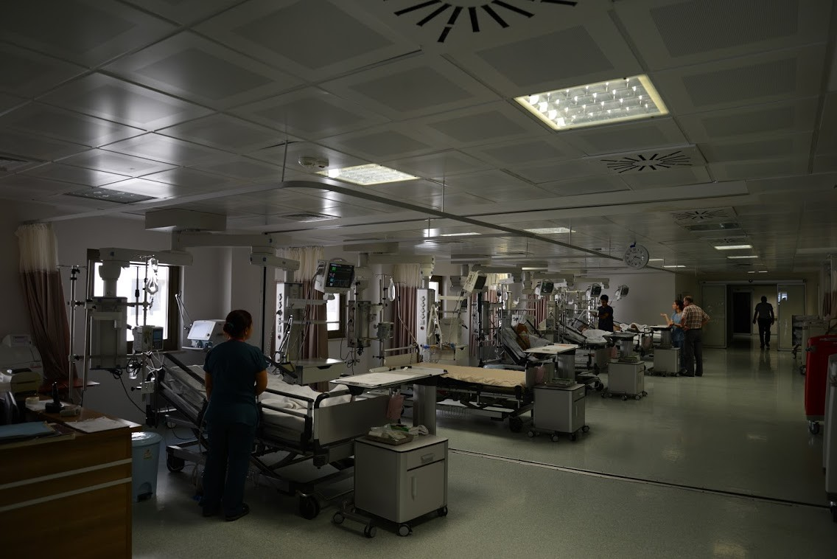

Slide 10
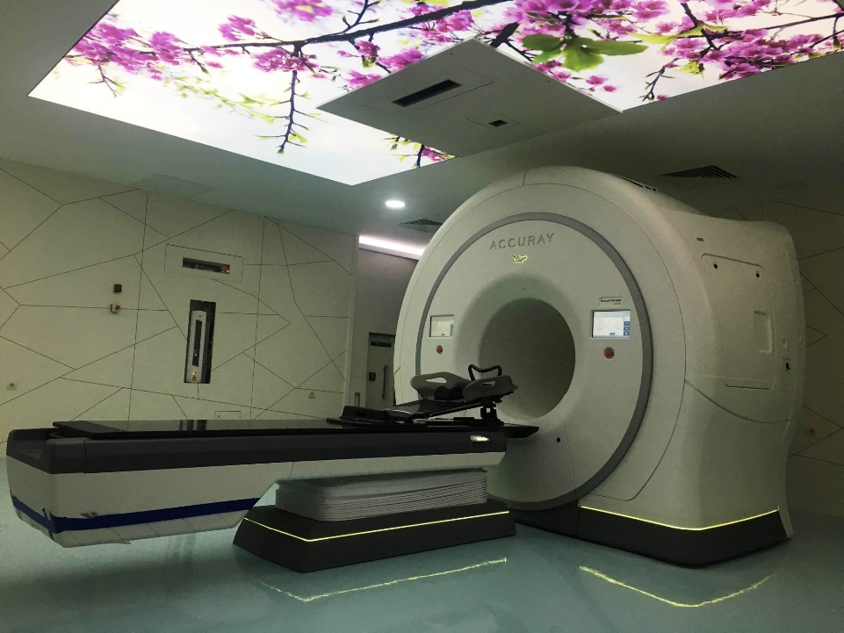
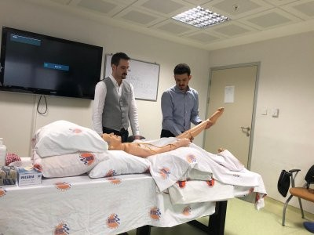
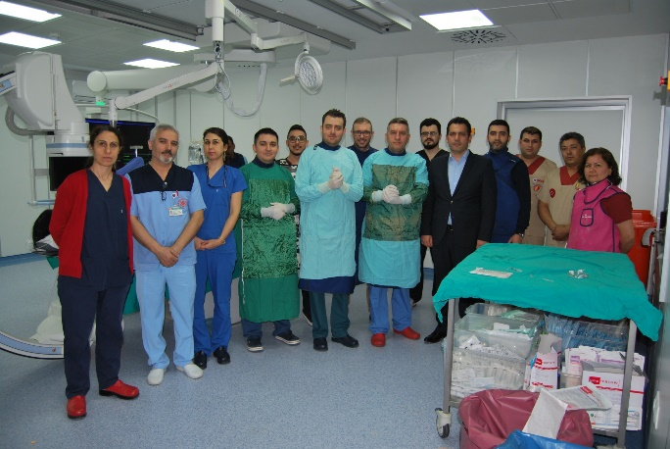
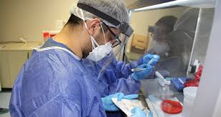

Slide 11
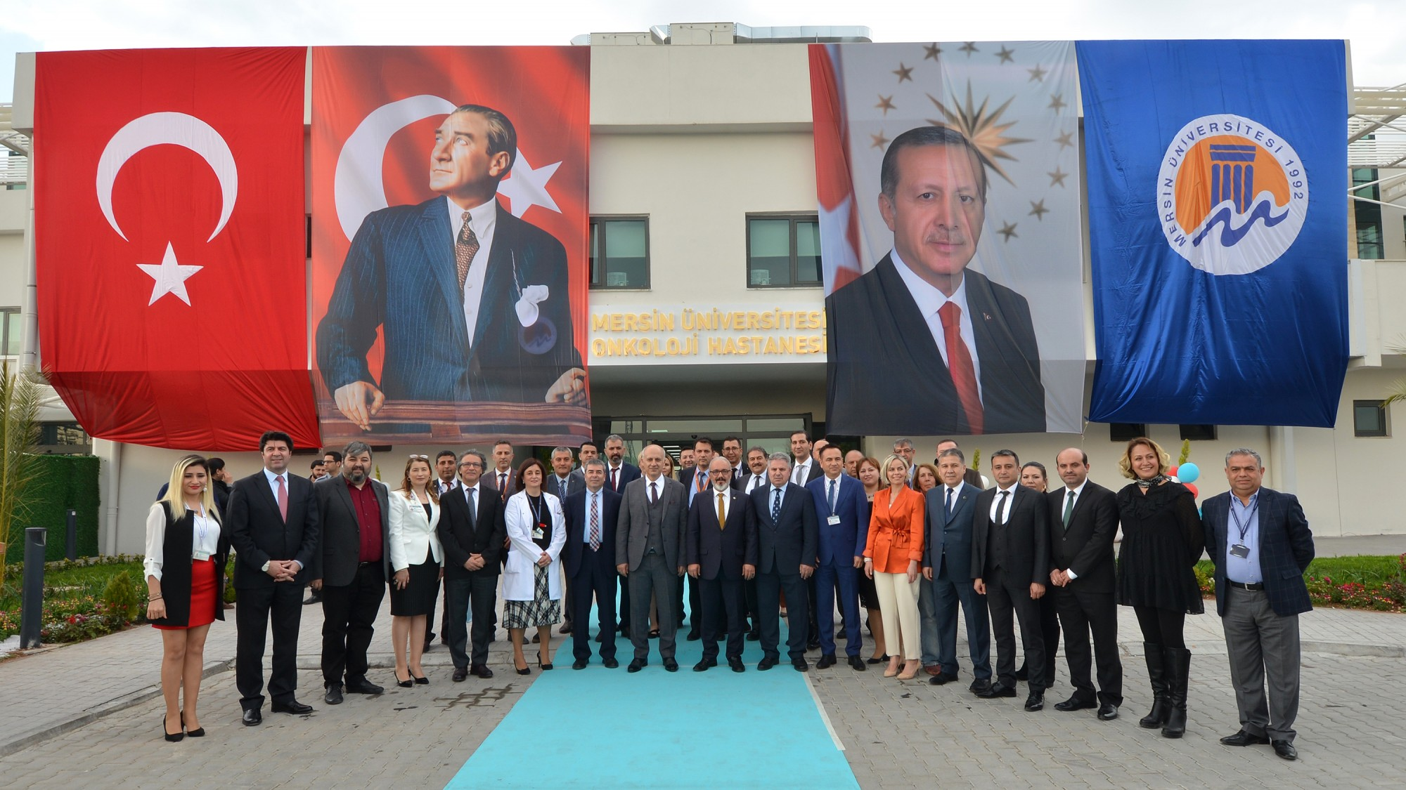

Slide 12

TSE EN ISO
Kalite Yönetim Sistemi Belgesi
Fakültemizin 30.10.2003 tarihinde aldığı TSE-ISO-EN 9001-2000 Kalite Yönetim Sistemi Belgesi, belirli aralıklarla yenilenmiş ve 2010 yılından itibaren Üniversitemizin bir birimi olarak Kalite Yönetim Sistemi Belgesi devamlılığını sağlamıştır.

Slide 13
TSE EN ISO 9001: 2015
Kalite Yönetim Sistemi Belgesi
Türk Standartları Enstitüsü (TSE) tarafından Üniversitemize verilen “TSE EN ISO 9001: 2015 Kalite Yönetim Sistemi” belgesi yenilendi.
2010 yılından beri TSE belgesine sahip olan Mersin Üniversitesi, “Kalite Yönetim Sistemi çerçevesinde, eğitim-öğretim, bilimsel araştırma ve toplumsal hizmet alanlarında, etkin, verimli, rekabetçi olmayı, üstün performansa odaklanmayı, uluslararası tanınırlığı ve saygınlığı hedeflemiş paydaşları ile birlikte sürekli iyileştirmeyi benimsemiştir.“ kalite politikasına uygun bir şekilde, kaliteyi kurumsal bir kültür haline getirmiş ve sistemin tüm birimlerinde etkin olarak kullanılması ve çalıştırılması için çalışmalarına devam etmektedir.

Slide 14
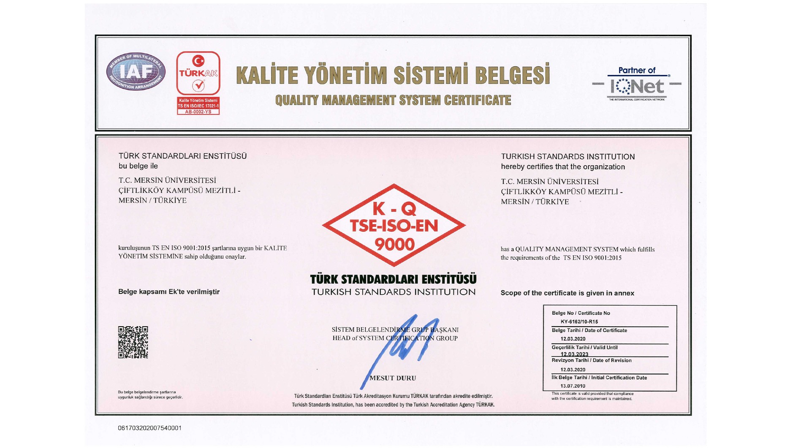

Slide 15
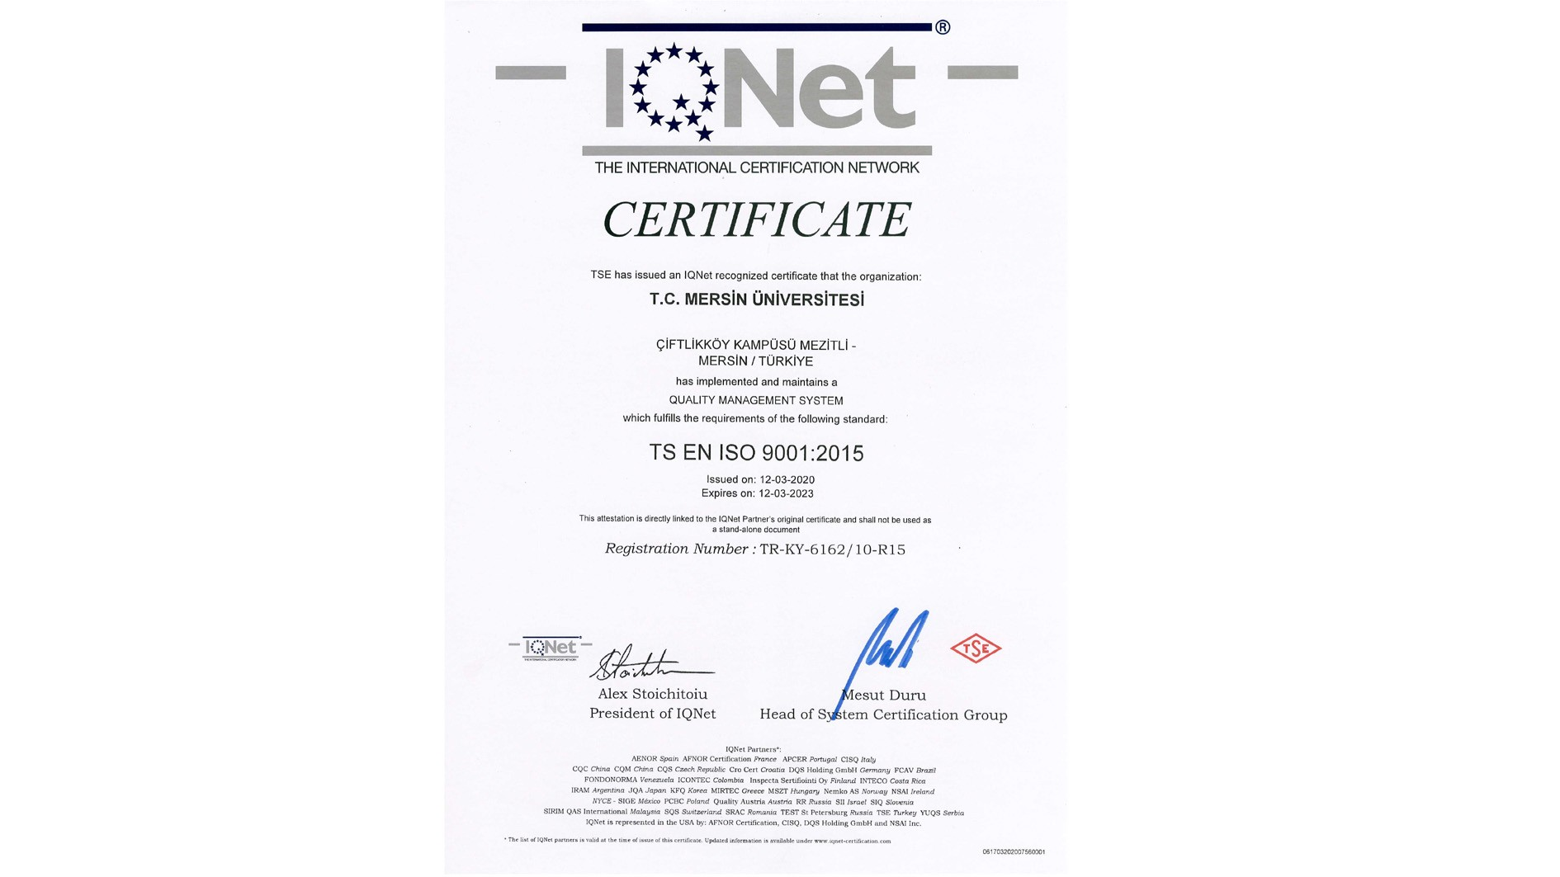

Slide 16

MEÜTF VİZYONU
Çağdaşlığı ve sürekli yenilenmeyi ilke edinmiş, etik değerlerin içselleştirildiği, kalite bilincinin yerleştiği, ulusal ve uluslararası düzeyde tanınan ve tercih edilen, nitelikli bir tıp fakültesi olmak.

Slide 17

MEÜTF MİSYONU
Mevzuat ve etik değerleri esas alarak, eğitim-öğretim, araştırma-geliştirme ve sağlık hizmeti standartlarını sürekli geliştirerek kaliteli bir hizmet sunmak.

Slide 18
Kurumsal Amaç
Mersin Üniversitesi Tıp Fakültesinin temel amacı;
Birey ve topluma kaliteli sağlık hizmeti sunacak yetkinlikte, temel/çekirdek yeterliliğe, mesleki beceri/tutuma sahip, tıp etiği ilkeleri ile uyum içinde araştırma ve uygulama yapabilen, erken tanı, tedavi, izlem ve rehabilitasyonuna yönelik olarak kanıta dayalı bir sağlık hizmeti sunabilen, sürekli mesleki gelişim programlarının bilincinde, yaşam boyu öğrenme tutumu kazanmış hekimler yetiştirmek için çevreye ve topluma karşı sorumlu, güvenilir, hesap verebilir çağdaş bir eğitim ortamı sağlamaktır.

Slide 19
Kazanılması Gereken Temel/Çekirdek Yeterlilikler
Kurumsal amacımız doğrultusunda, Mersin Üniversitesi Tıp Fakültesi öğrencilerinin mezuniyete kadar aşağıdaki 7 adet temel/çekirdek yeterliliği kazanması beklenir.
Kalite Bilinci
Mesleki Değerler ve Etik
Sağlık Hizmeti Sunucusu
Yaşam Boyu Öğrenme Yetkinliği
İletişim Becerileri
Araştırma ve Kanıta Dayalı Tıp
Ekip Anlayışı ve Yönetimi

Slide 20
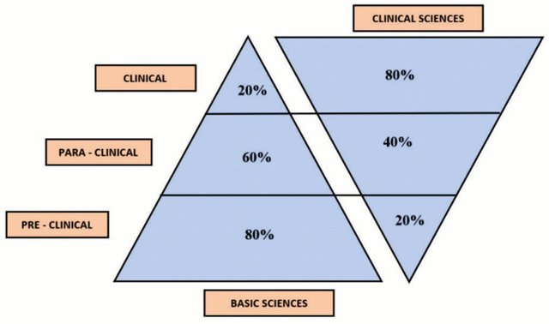
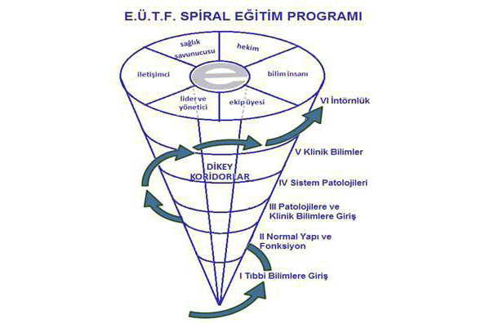
TIP EĞİTİMİ PROGRAMIMIZ
Yatay, dikey ve spiral entegrasyon temelli
Belirli bir oranda probleme dayalı
Yeterliğe, topluma ve çıktıya dayalı
Öz-yönelimli

Slide 21
MERSİN ÜNİVERSİTESİ TIP FAKÜLTESİ PROGRAMI 2020-2021 EĞİTİM ÖĞRETİM YILI YERLEŞTİRME BİLGİLERİ
Fakülte Adı | Öğrenim Süresi | Kontenjan | Puan Türü | Taban Puan | Tavan Puan
Tıp Fakültesi | 6 | 210 | SAY | 507,03716 | 519,43026

Slide 22
Eğitim ve Araştırma Alanları
Kapasite | SINIF/AMFİ |  | BİLGİSAYAR LAB. |  | Diğer lab |  | Workshop |  | Stüdyo |  | Total
 | Sayı | Alan (m2) | Sayı | Alan (m2) | Sayı | Alan (m2) | Sayı | Alan (m2) | Sayı | Alan (m2) | Sayı | Alan (m2)
0-25 | - | - | - | - | 47 | 1776 | - | - | - | - | 47 | 1776
26-50 | 2 | 90 | - | - | 8 | 574 | - | - | - | - | 10 | 664
51-75 Kişilik | - | - | 1 | 186 | 4 | 495 | - | - | - | - | 5 | 681
76-100 Kişilik | - | - | - | - | - | - | - | - | - | - | - | -
101-150 Kişilik | - | - | - | - | - | - | - | - | - | - | - | -
151-250 Kişilik | - | - | - | - | - | - | - | - | - | - | - | -
251-Üzeri | 6 | 2913 | - | - | - | - | - | - | - | - | 6 | 2913
Total | 8 | 3003 | 1 | 186 | 59 | 2845 | - | - | - | - | 62 | 6034

Slide 23
1. Dönem Zorunlu Dersleri
BİM Kodu | Dersin Kodu | Adı | Türü | Dili | T + U + K | AKTS Kredisi
0011006 | YDI100 | YABANCI DİL (İNGİLİZCE) | Zorunlu | İngilizce | 4 - 0 - 0 | 2
0011020 | DKB101 | DERS KURULU BLOĞU-1 | Zorunlu | Türkçe | 1 - 1 - 2 | 52
0011022 | AIL100 | ATATÜRK İLK. VE İNK. TARİHİ | Zorunlu | Türkçe | 2 - 0 - 0 | 2
0011023 | TD100 | TÜRK DİLİ | Zorunlu | Türkçe | 2 - 0 - 0 | 2
0011S01 | SEÇ101 | SEÇMELİ GRUP Bu gruptan en az 1 ders seçilmelidir | Seç. Havuz | Türkçe | 2 - 0 - 2 | 2
 |  |  |  |  |  | 60

Slide 24
1. Dönem Seçmeli Dersleri (SEÇMELİ GRUP)
BİM Kodu | Dersin Kodu | Adı | Türü | Dili | T + U + K | AKTS Kredisi
0011024 | STP101 | TIBBİ TERMİNOLOJİ | Seçmeli | Türkçe | 2 - 0 - 0 | 2
0011025 | STP103 | AŞKIN METAFİZİĞİ | Seçmeli | Türkçe | 2 - 0 - 0 | 2
0011028 | STP109 | TENİS | Seçmeli | Türkçe | 2 - 0 - 0 | 2
0011029 | STP111 | SU SPORLARI | Seçmeli | Türkçe | 2 - 0 - 0 | 2
0011031 | STP113 | PLAJ VOLEYBOLU | Seçmeli | Türkçe | 2 - 0 - 0 | 2
0011032 | STP115 | DRAMA | Seçmeli | Türkçe | 2 - 0 - 0 | 2
0011033 | STP117 | BOCCE | Seçmeli | Türkçe | 2 - 0 - 0 | 2

Slide 25
2. Dönem Zorunlu Dersleri
BİM Kodu | Dersin Kodu | Adı | Türü | Dili | T + U + K | AKTS Kredisi
0012020 | DKB201 | DERS KURULU BLOĞU-2 | Zorunlu | Türkçe | 1 - 1 - 2 | 58
0012S01 | SEC202 | SEÇMELİ GRUP Bu gruptan en az 1 ders seçilmelidir | Seç. Havuz | Türkçe | 1 - 1 - 2 | 2
 |  |  |  |  |  | 60

Slide 26
2. Dönem Seçmeli Dersleri (SEÇMELİ GRUP)
BİM Kodu | Dersin Kodu | Adı | Türü | Dili | T + U + K | AKTS Kredisi
0012023 | MYD230 | YABANCI DİLDE OKUMA VE KONUŞMA | Seçmeli | İngilizce | 1 - 1 - 0 | 2
0012024 | SEÇ203 | TIBBİ FOTOĞRAFÇILIK | Seçmeli | Türkçe | 1 - 1 - 0 | 2
0012025 | STP201 | SANAT VE BİYOETİK | Seçmeli | Türkçe | 2 - 0 - 0 | 2
0012027 | STP205 | SOSYOLOJİYE GİRİŞ | Seçmeli | Türkçe | 2 - 0 - 0 | 2

Slide 27
3. Dönem Zorunlu Dersleri
BİM Kodu | Dersin Kodu | Adı | Türü | Dili | T + U + K | AKTS Kredisi
0013020 | DKB301 | DERS KURULU BLOĞU-3 | Zorunlu | Türkçe | 1 - 1 - 2 | 58
0013S01 | SEC301 | SEÇMELİ GRUP Bu gruptan en az 1 ders seçilmelidir | Seç. Havuz | Türkçe | 1 - 1 - 2 | 2
 |  |  |  |  |  | 60

Slide 28
3. Dönem Seçmeli Dersleri (SEÇMELİ GRUP)
BİM Kodu | Dersin Kodu | Adı | Türü | Dili | T + U + K | AKTS Kredisi
0013010 | STP320 | BİLİM TARİHİ | Seçmeli | Türkçe | 2 - 0 - 0 | 0
0013012 | STP340 | TIP SOSYOLOJİSİ | Seçmeli | Türkçe | 2 - 0 - 0 | 2
0013022 | STP360 | TIBBİ ÇEVİRİ (İNGİLİZCE) | Seçmeli | Türkçe | 2 - 0 - 0 | 2
0013023 | STP301 | BİLİM VE SAHTE BİLİM | Seçmeli | Türkçe | 2 - 0 - 0 | 2
0013024 | STP303 | FİLMLERDE BİYOETİK | Seçmeli | Türkçe | 2 - 0 - 0 | 2
0013026 | STP307 | SAĞLIK İLETİŞİMİ | Seçmeli | Türkçe | 2 - 0 - 0 | 2
0013027 | STP309 | ORYANTİRİNG | Seçmeli | Türkçe | 2 - 0 - 0 | 2
0013029 | STP313 | ULUSLARARASI MUTFAKLAR | Seçmeli | Türkçe | 2 - 0 - 0 | 2

Slide 29
4. Dönem Zorunlu Dersleri
BİM Kodu | Dersin Kodu | Adı | Türü | Dili | T + U + K | AKTS Kredisi
0014001 | IH401 | İÇ HASTALIKLARI STAJI | Zorunlu | Türkçe | 1 - 1 - 2 | 11
0014002 | CSH401 | ÇOCUK SAĞLIĞI VE HASTALIKLARI STAJI | Zorunlu | Türkçe | 1 - 1 - 2 | 13
0014003 | GC401 | GENEL CERRAHİ STAJI | Zorunlu | Türkçe | 1 - 1 - 2 | 11
0014004 | KHD401 | KADIN HASTALIKLARI VE DOĞUM STAJI | Zorunlu | Türkçe | 1 - 1 - 2 | 9
0014009 | ÇC401 | ÇOCUK CERRAHİSİ | Zorunlu | Türkçe | 1 - 1 - 2 | 3
0014010 | ÜR401 | ÜROLOJİ | Zorunlu | Türkçe | 1 - 1 - 2 | 5
0014011 | ENF401 | ENFEKSİYON HASTALIKLARI | Zorunlu | Türkçe | 1 - 1 - 2 | 5
0014012 | RNT401 | RADYOLOJİ-NÜKLEER TIP | Zorunlu | Türkçe | 1 - 1 - 2 | 3
 |  |  |  |  |  | 60

Slide 30
5. Dönem Zorunlu Dersleri
BİM Kodu | Dersin Kodu | Adı | Türü | Dili | T + U + K | AKTS Kredisi
0015001 | AT501 | ADLİ TIP | Zorunlu | Türkçe | 1 - 1 - 2 | 3
0015002 | AR502 | ANESTEZİYOLOJİ VE REANİMASYON | Zorunlu | Türkçe | 1 - 1 - 2 | 3
0015005 | FTR505 | FİZİKSEL TIP VE REHABİLİTASYON | Zorunlu | Türkçe | 1 - 1 - 2 | 3
0015007 | GÖZ507 | GÖZ HASTALIKLARI | Zorunlu | Türkçe | 1 - 1 - 2 | 3
0015008 | HS508 | HALK SAĞLIĞI | Zorunlu | Türkçe | 1 - 1 - 2 | 5
0015009 | KBB509 | KULAK BURUN BOĞAZ HASTALIKLARI | Zorunlu | Türkçe | 1 - 1 - 2 | 5
0015010 | NÖR510 | NÖROLOJİ | Zorunlu | Türkçe | 1 - 1 - 2 | 5
0015011 | ORT511 | ORTOPEDİ VE TRAVMATOLOJİ | Zorunlu | Türkçe | 1 - 1 - 2 | 5
0015013 | PSK513 | PSİKİYATRİ | Zorunlu | Türkçe | 1 - 1 - 2 | 5
0015016 | GÖC506 | GÖĞÜS CERRAHİSİ | Zorunlu | Türkçe | 1 - 1 - 2 | 3
0015017 | KDC516 | KALP DAMAR CERRAHİSİ | Zorunlu | Türkçe | 1 - 1 - 2 | 1
0015018 | NŞ503 | NÖROŞİRÜRJİ | Zorunlu | Türkçe | 1 - 1 - 2 | 3
0015019 | PRE512 | PLASTİK REKONSTRÜKTİF VE ESTETİK CERRAH | Zorunlu | Türkçe | 1 - 1 - 2 | 1
0015021 | DER517 | DERMATOLOJİ | Zorunlu | Türkçe | 1 - 1 - 2 | 5
0015022 | GH518 | GÖGÜS HASTALIKLARI | Zorunlu | Türkçe | 1 - 1 - 2 | 5
0015023 | KAR519 | KARDİYOLOJİ | Zorunlu | Türkçe | 1 - 1 - 2 | 5
 |  |  |  |  |  | 60

Slide 31
6. Dönem Zorunlu Dersleri
BİM Kodu | Dersin Kodu | Adı | Türü | Dili | T + U + K | AKTS Kredisi
0016001 | İH601 | İÇ HASTALIKLARI | Zorunlu | Türkçe | 1 - 1 - 2 | 10
0016002 | ÇSH602 | ÇOCUK SAĞLIĞI VE HASTALIKLARI | Zorunlu | Türkçe | 1 - 1 - 2 | 10
0016003 | KHD603 | KADIN HASTALIKLARI VE DOĞUM | Zorunlu | Türkçe | 1 - 1 - 2 | 5
0016004 | HS604 | HALK SAĞLIĞI-PRATİSYEN HEKİMLİK | Zorunlu | Türkçe | 1 - 1 - 2 | 5
0016005 | AP605 | ACİL TIP | Zorunlu | Türkçe | 1 - 1 - 2 | 10
0016006 | PSK606 | PSİKİYATRİ | Zorunlu | Türkçe | 1 - 1 - 2 | 5
0016007 | EL607 | ELEKTİF | Zorunlu | Türkçe | 1 - 1 - 2 | 5
0016008 | GC608 | GENEL CERRAHİ | Zorunlu | Türkçe | 1 - 1 - 2 | 5
0016009 | AH609 | AİLE HEKİMLİĞİ | Zorunlu | Türkçe | 1 - 1 - 2 | 5
 |  |  |  |  |  | 60

Slide 32
2019-2020 EĞİTİM-ÖĞRETİM YILI
Öğrenci Sayısı
Dönem | Kız | Erkek | Toplam
1 | 149 | 186 | 335
2 | 116 | 160 | 276
3 | 116 | 138 | 254
4 | 133 | 150 | 283
5 | 98 | 130 | 228
6 | 111 | 118 | 229
Toplam | 723 | 882 | 1605
2020-2021 EĞİTİM-ÖĞRETİM YILI
Öğrenci Sayısı
Dönem | Kız | Erkek | Toplam
1 | 119 | 164 | 283
2 | 139 | 176 | 315
3 | 113 | 157 | 270
4 | 120 | 142 | 262
5 | 127 | 149 | 276
6 | 97 | 124 | 221
Toplam | 715 | 912 | 1627

Slide 33
Yabancı Uyruklu Öğrenci
2020-2021
Ülke | Öğrenci Sayısı
Afganistan | 9
Almanya | 5
Azerbaycan | 24
Endonezya | 1
Bulgaristan | 2
Filistin | 3
Kazakistan | 1
Irak | 8
İran | 37
Kuzey Kıbrıs Türk Cumhuriyeti | 14
Kongo | 1
Mısır | 2
Suriye | 12
Türkmenistan | 1
Ukrayna | 1
Ürdün | 4
Yemen | 2
Amerika Birleşik Devletleri | 2
Moğolistan | 1
Sudan | 1
Toplam | 131

Slide 34
2020-2021
Öğrenci - Öğretim Elemanı Oranı
Dönem | Öğrenci Sayısı (A) | Öğretim Elemanı Sayısı (B) | Öğretim Elemanı Başına düşen Öğrenci Sayısı (A/B)
1. Sınıf | 283 | 52 | 5,44
2. Sınıf | 315 | 46 | 6,84
3. Sınıf | 270 | 115 | 2,34
4. Sınıf | 262 | 75 | 3,49
5. Sınıf | 276 | 87 | 3,17
6. Sınıf | 221 | 124 | 1,78
Toplam(*) | 1627 | 499 | 3,26
(*) Toplam öğrenci sayısı ve ders veren öğretim elemanı sayısı verilmiştir.

Slide 35


ERASMUS
(Yurtdışı Öğrenci Değişim Programı)

Slide 36
Uluslararası İşbirliği Anlaşmaları
Üniversite | Ülke
Universita Degli Studi di Foggia Universita Degli Studi di Genova Seconda Universita Degli Studi di Napoli University of Pisa Sapienza Universita di Roma | İtalya
Justus-Liebig-Universitat Giessen | Almanya
Tyumen State Medical Academy | Rusya
Trakia University | Bulgaristan
Avicenna Tajik State Medical University | Tacikistan
University "Dunarea de Jos" of Galati | Romanya

Slide 37


FARABİ
(Yurtiçi Öğrenci Değişim Programı)

Slide 38

MEÜTF KURUL, KOMİSYON VE KOORDİNATÖRLÜKLERİ
FAKÜLTE KURULU
FAKÜLTE YÖNETİM KURULU
LİSANS EĞİTİMİ KOORDİNASYON KURULU
PROGRAM VE MÜFREDAT GELİŞTİRME KOMİSYONU
MEZUNİYET SONRASI EĞİTİM KOORDİNASYON KOMİSYONU
KALİTE KOMİSYONU
ÖĞRENCİ KALİTE KOMİSYONU
GERİBİLDİRİM KOMİSYONU
SOSYAL VE KÜLTÜREL AKTİVİTELER KOMİSYONU
KARİYER GÜNLERİ KOMİSYONU
MEZUN KOMİSYONU
ÖĞRENCİ BURS KOMİSYONU

Slide 39
Program Değerlendirme Şeması

Slide 40
PMGK Rapor Hazırlama
Alt Komisyonu
Bağlam
Girdi
Süreç
Ürün
Eğitim öğretim amaç öğrenim hedeflerine ulaşıldı mı?
Öğrenci akademik başarı durumları nasıldır?
Öğrencilerin geçme/kalma oranları nasıldır?
Mezunların sahada karşılaştıkları bilgi, beceri ve tutum ihtiyaçları eğitim programı ile karşılanabilmekte midir?
Ne gibi önlemler alınabilir?
Eğitim süreci
Dersler zamanında işleniyor mu?
Hedeflere ulaşmak için uygun eğitim öğretim yöntemleri kullanılıyor mu?
Eğitim programı ne kadar iyi uygulanıyor?
Eğitim sürecini etkileyen riskler ve fırsatlar nelerdir?
Ne gibi önlemler alınabilir?
Eğitim programını işletebilmek için insan kaynakları yeterli mi?
Eğitim programını işletebilmek için donanım yeterli mi?
Eğitim programını işletebilmek için alt yapı olanakları yeterli mi?
Ne gibi önlemler alınabilir?
Müfredat ve amaç öğrenim hedefleri;
Toplumsal ihtiyaçları karşılamakta mıdır?
UÇEP ile uyumlu mudur?
TYYÇ gözetilmiş midir?
Mezunların sahadaki ihtiyaçlarını karşılamakta mıdır?
Ne gibi önlemler alınabilir?
Kurullar
Komisyonlar
Öz Değerlendirme Kurulu
Lisans Eğitimi Koordinatörler Kurulu
Mezuniyet Sonrası Eğitim Koordinasyon Kurulu
Yayın ve Dökümantasyon Kurulu
Mezun Komisyonu
Sürekli Mesleki Gelişim Etkinlik Komisyonu
Geribildirim Anket Komisyonu
Stratejik Plan Komisyonu
Stajyer ve İntörn Yönergesi Komisyonu
Öğrenci Kalite Komisyonu
Kariyer Günleri Düzenleme Komisyonu
Öğrenci Danışmanlığı Koordinasyon Komisyonu
Akademik Faaliyetlere Gönüllü Öğrenci Katılımı (AFGÖK) Komisyonu
Ölçme ve Değerlendirme Komisyonu
Yıllık gelişim ara değerlendirme Öz değerlendirme raporu, UTEAK önerileri
1 -30 Eylül arası
Eğitim değerlendirme raporu
1 -30 Eylül arası
Kurul/Komisyon/Toplantı raporu (Eğitimle ilgili faaliyet, karar, görüş, öneri içeren)
Kurul/Komisyon/Toplantı raporu (Eğitimle ilgili faaliyet, karar, görüş, öneri içeren), Mezun izleme anketi raporu
1 -30 Eylül arası
Kurul/Komisyon/Toplantı raporu (Eğitimle ilgili faaliyet, karar, görüş, öneri içeren)
1 -30 Eylül arası
Kurul/Komisyon/Toplantı raporu (Eğitimle ilgili faaliyet, karar, görüş, öneri içeren),Stratejik Plan Raporu
Kurul/Komisyon/Toplantı raporu (Eğitimle ilgili faaliyet, karar, görüş, öneri içeren) Anket ve Dilek ve Öneri Kutusu Sonuçları Raporu
1 -30 Eylül arası
Kurul/Komisyon/Toplantı raporu (Eğitimle ilgili faaliyet, karar, görüş, öneri içeren)
Kurul/Komisyon/Toplantı raporu (Eğitimle ilgili faaliyet, karar, görüş, öneri içeren)
1 -30 Eylül arası
Kurul/Komisyon/Toplantı raporu (Eğitimle ilgili faaliyet, karar, görüş, öneri içeren)
1 -30 Eylül arası
Kurul/Komisyon/Toplantı raporu (Eğitimle ilgili faaliyet, karar, görüş, öneri içeren)
1 -30 Eylül arası
Kurul/Komisyon/Toplantı raporu (Eğitimle ilgili faaliyet, karar, görüş, öneri içeren)
1 -30 Eylül arası
Kurul/Komisyon/Toplantı raporu (Eğitimle ilgili faaliyet, karar, görüş, öneri içeren)
1 -30 Eylül arası
DEKANLIK
Koordinatörlükler
Erasmus, Farabi Ve Mevlana Koordinatörlükleri
Kurul/Komisyon/Toplantı raporu (Eğitimle ilgili faaliyet, karar, görüş, öneri içeren)
1 -30 Eylül arası
İdari birimler
Öğrenci işleri
Personel
Akademik, idari personel sayısı
Taşınır kayıtlı stok
Eğitimle alakalı kayıtlı taşınır durum raporu
Stratejik Plan Raporu oluşturulduğunda
Talep edildiğinde
Talep edildiğinde
Mezun ve mevcut öğrenci sayısı (yıllara göre)
Talep edildiğinde
Kurul/Komisyon/Toplantı raporu (Eğitimle ilgili faaliyet, karar, görüş, öneri içeren)
1 -30 Eylül arası
Kurul/Komisyon/Toplantı raporu (Eğitimle ilgili faaliyet, karar, görüş, öneri içeren)
1 -30 Eylül arası
1 -30 Eylül arası
1 -30 Eylül arası
Sosyal Kültürel Aktiviteler Komisyonu
Fakülte Sekreterliği
Faaliyet Bilgi Sistemi veri örneği
FBS veri girişi yapıldığında
Kalite Birimi
BİLGİ İÇİN
BİLGİ İÇİN
Taslak Rapor
Düzenleme
PMGK
Nihai Rapor
DEKANLIK
Fakülte Kurulu
Gereği

Slide 41
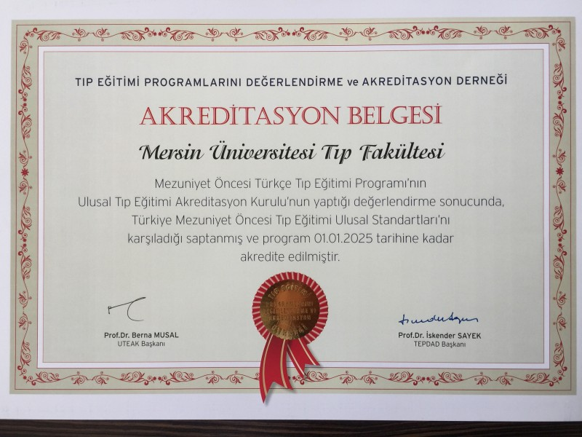
MEÜTF 2019 YILINDA ‘’TIP EĞİTİMİ PROGRAMLARINI DEĞERLENDİRME VE AKREDİTASYON DERNEĞİ’’ TARAFINDAN TEKRAR 6 YILLIĞINA
AKREDİTE EDİLMİŞTİR.

Slide 42


RE-AKREDİTE FAKÜLTE
MEÜTF ülkemizde tıp eğitimi programı yürüten yaklaşık 100 fakülte içerisinde tekrar akredite edilen 23 fakülteden birisidir.

Slide 43
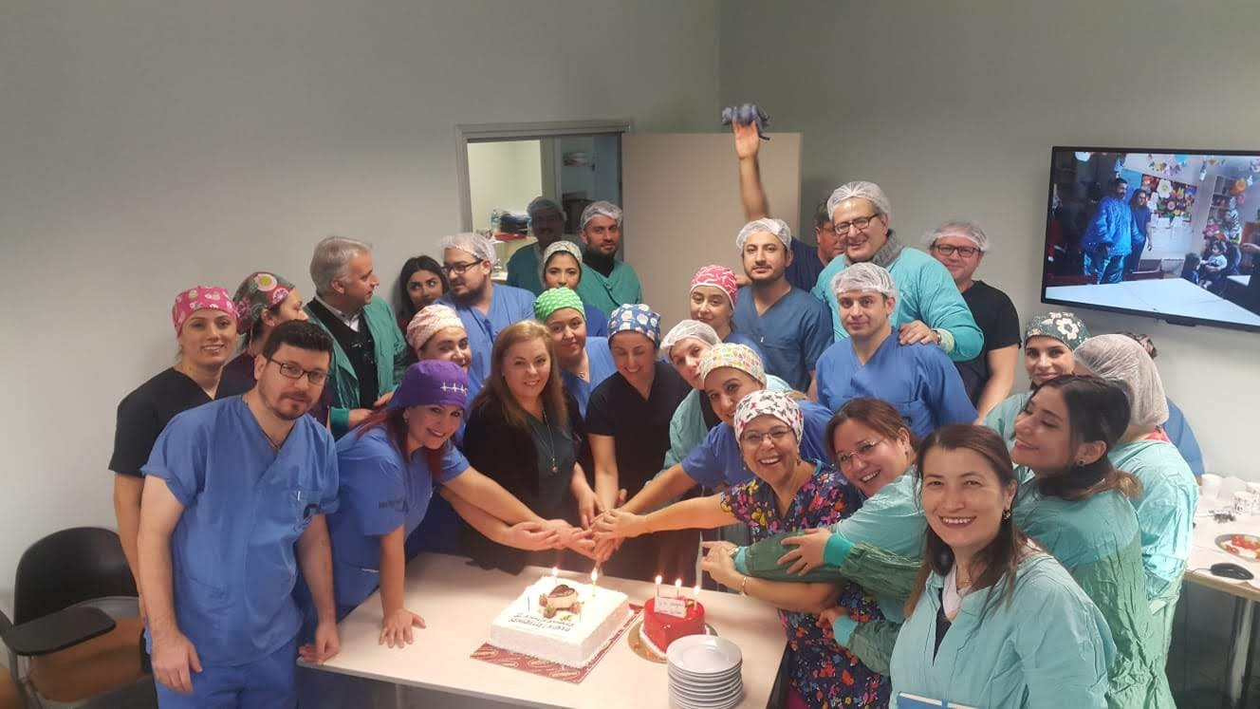

UZMANLIK EĞİTİMİ AKREDİTE OLAN ANABİLİM/BİLİM DALLARI
Anesteziyoloji ve Reanimasyon
Genel Cerrahi
Kardiyoloji
Ortopedi ve Travmatoloji
Radyoloji
Algoloji

Slide 44
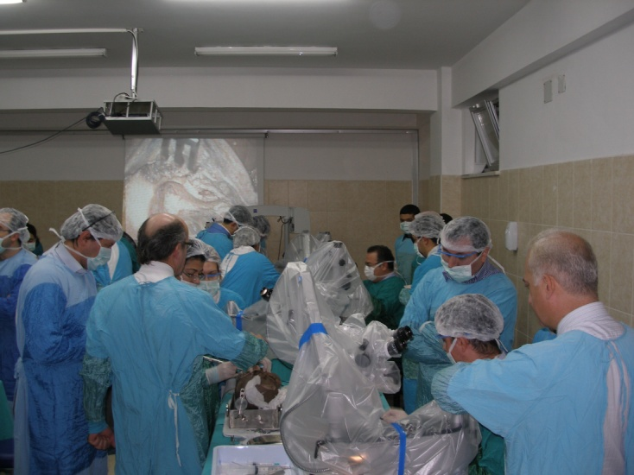
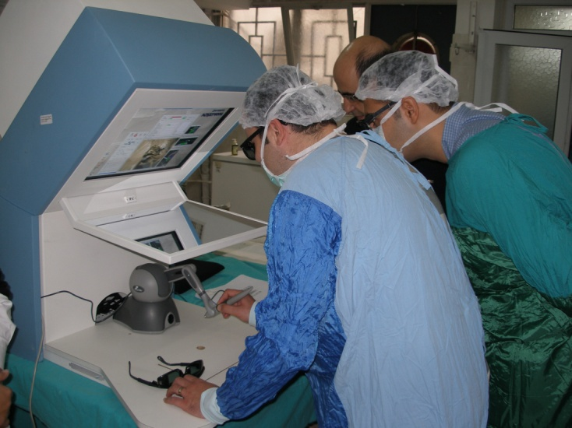
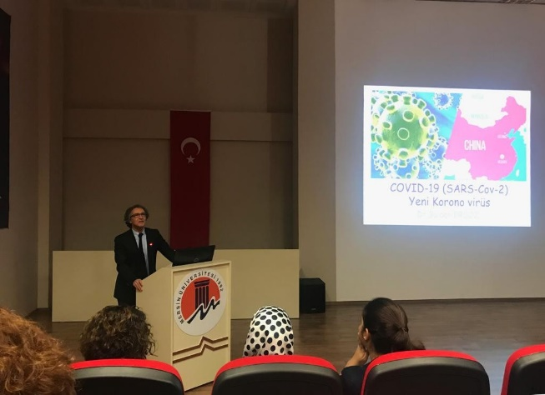
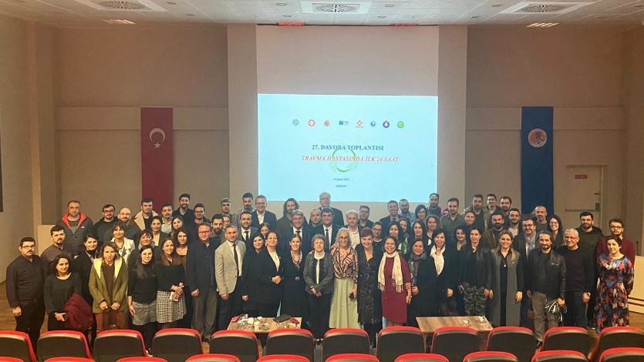
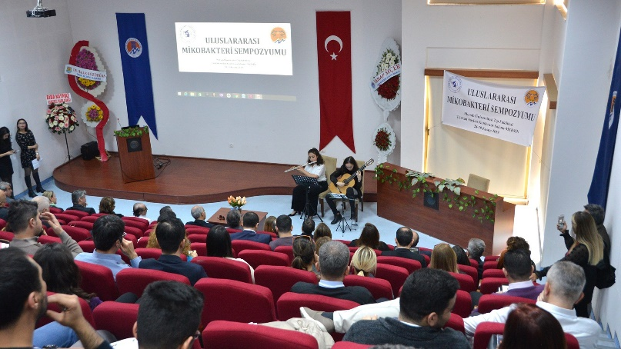
BİLİMSEL TOPLANTILAR

Slide 45
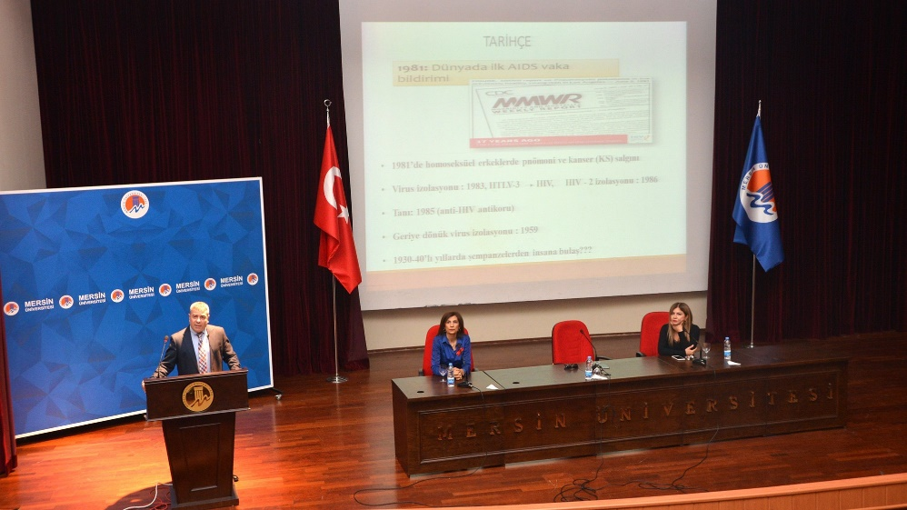
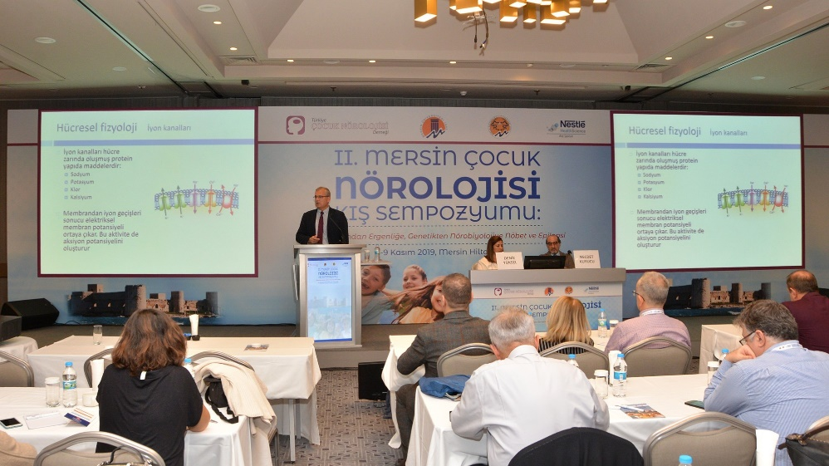
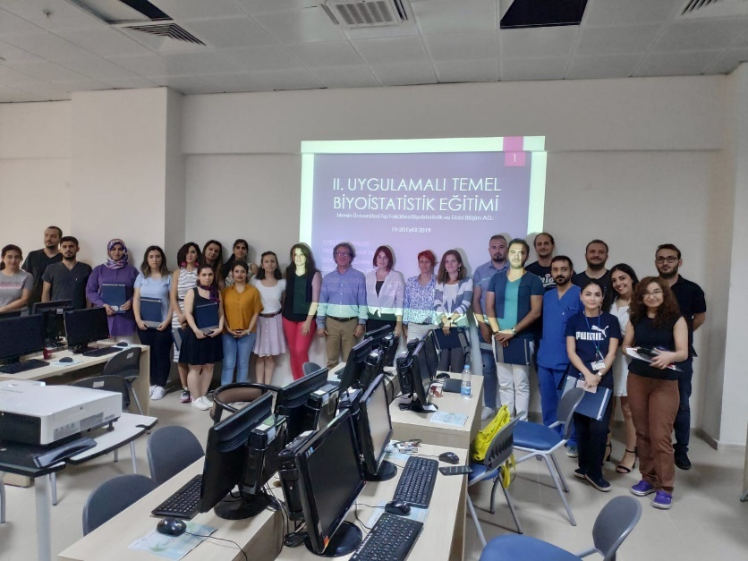
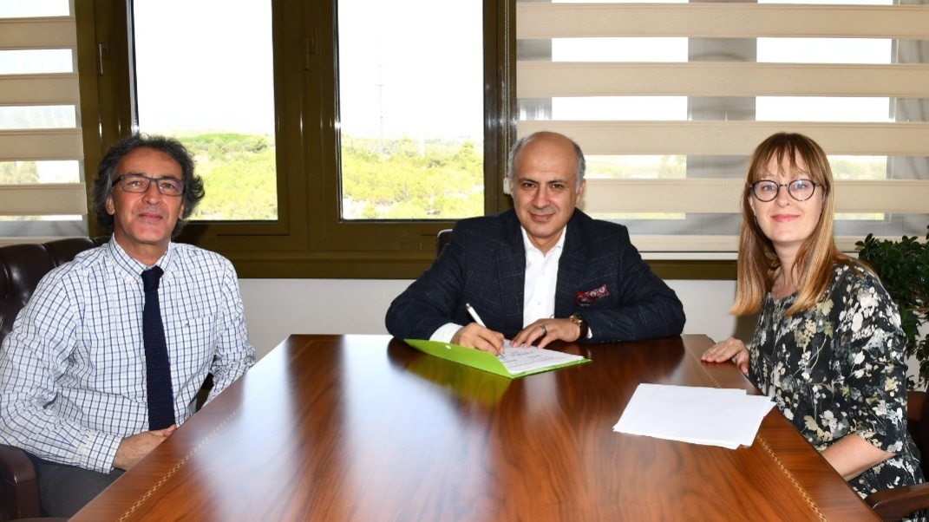

Slide 46
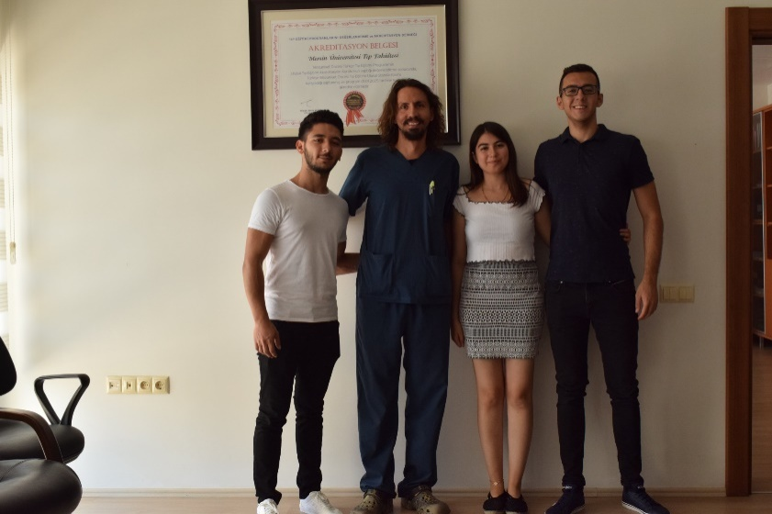
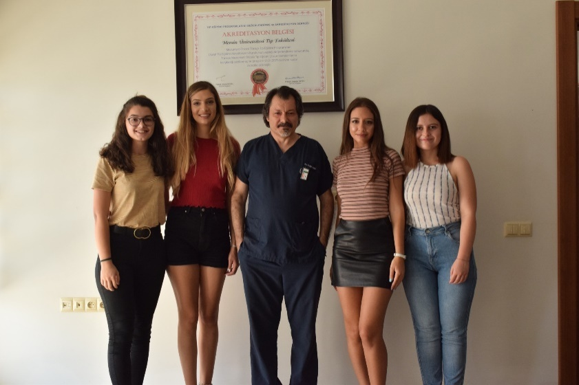
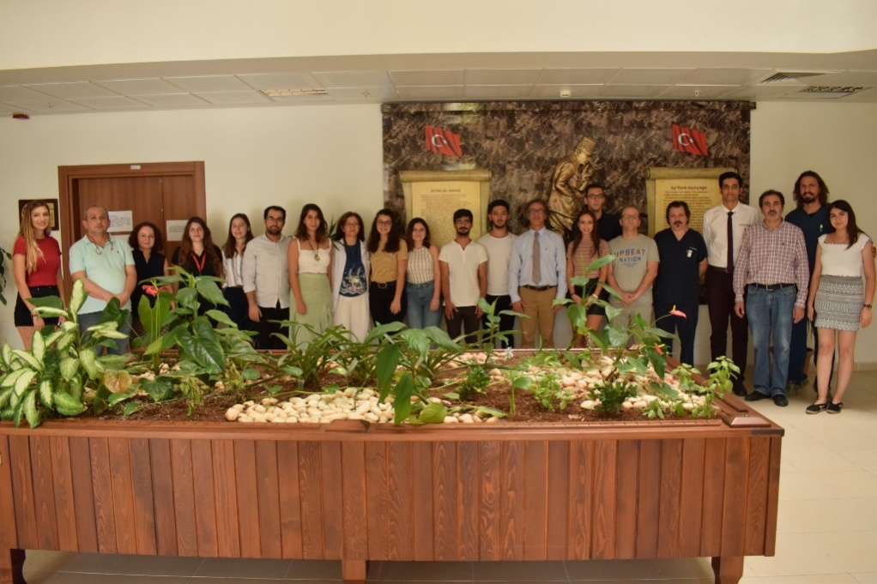
ÖĞRENCİLERLE BİLİMSEL ÇALIŞMALAR

Slide 47
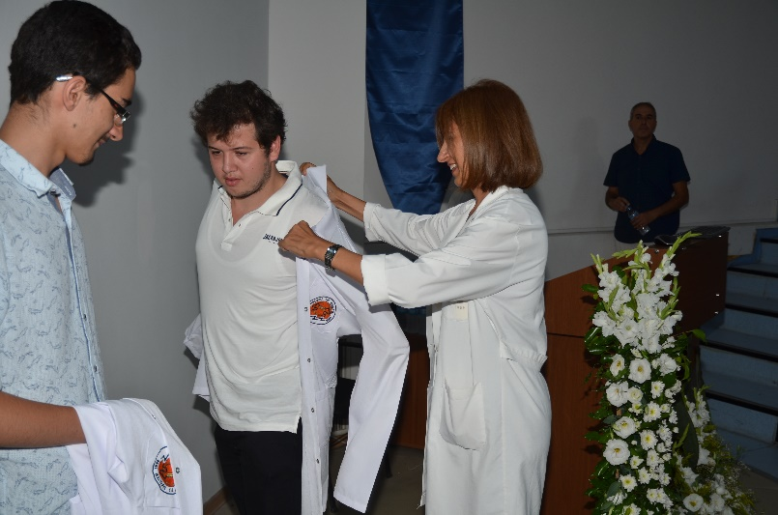
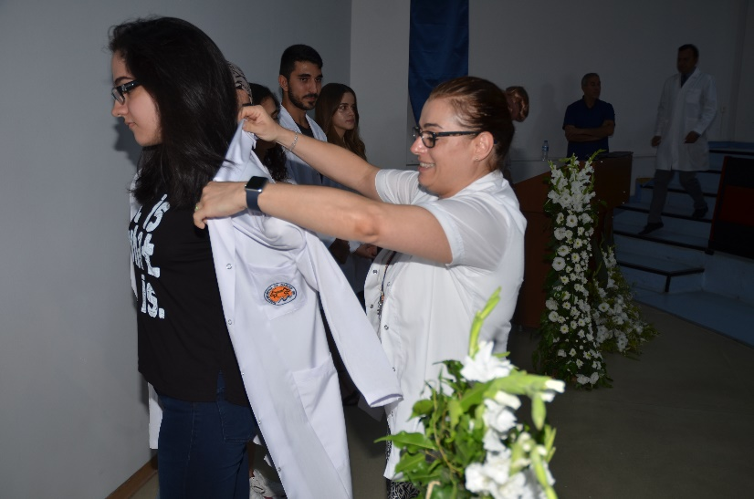
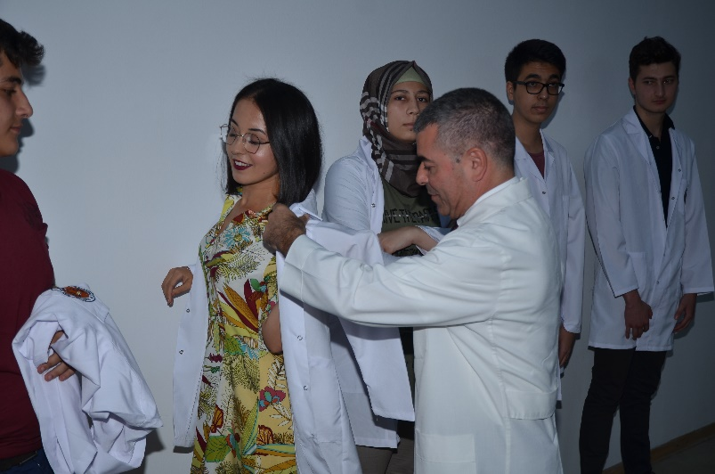
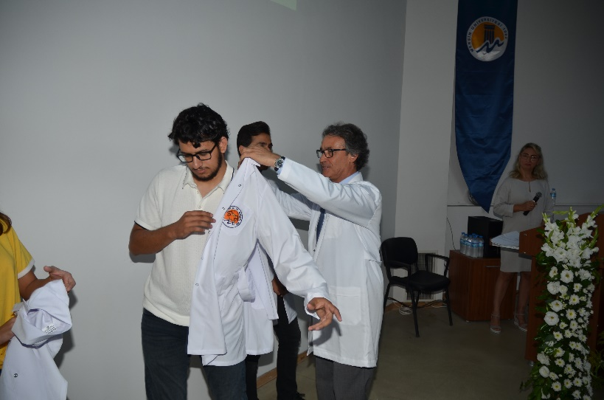
BEYAZ ÖNLÜK GİYME TÖRENİ

Slide 48
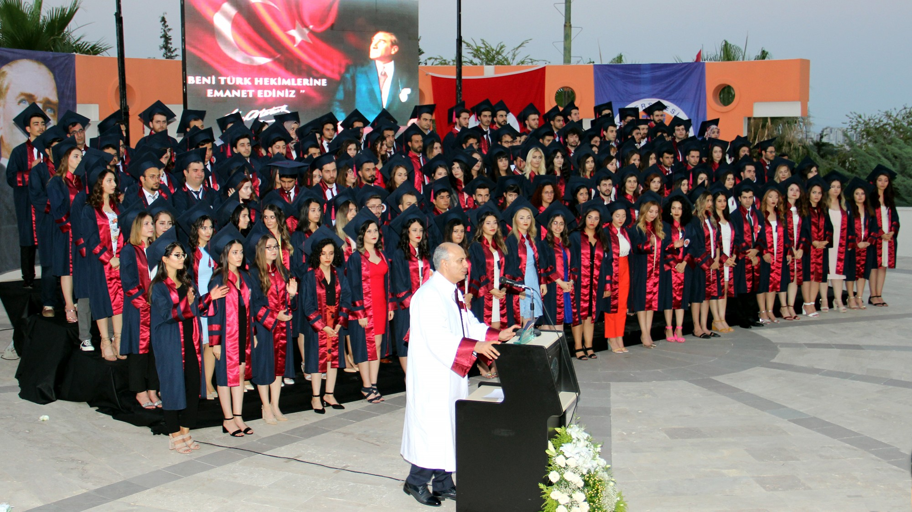
MEZUNİYET TÖRENİ

Slide 49
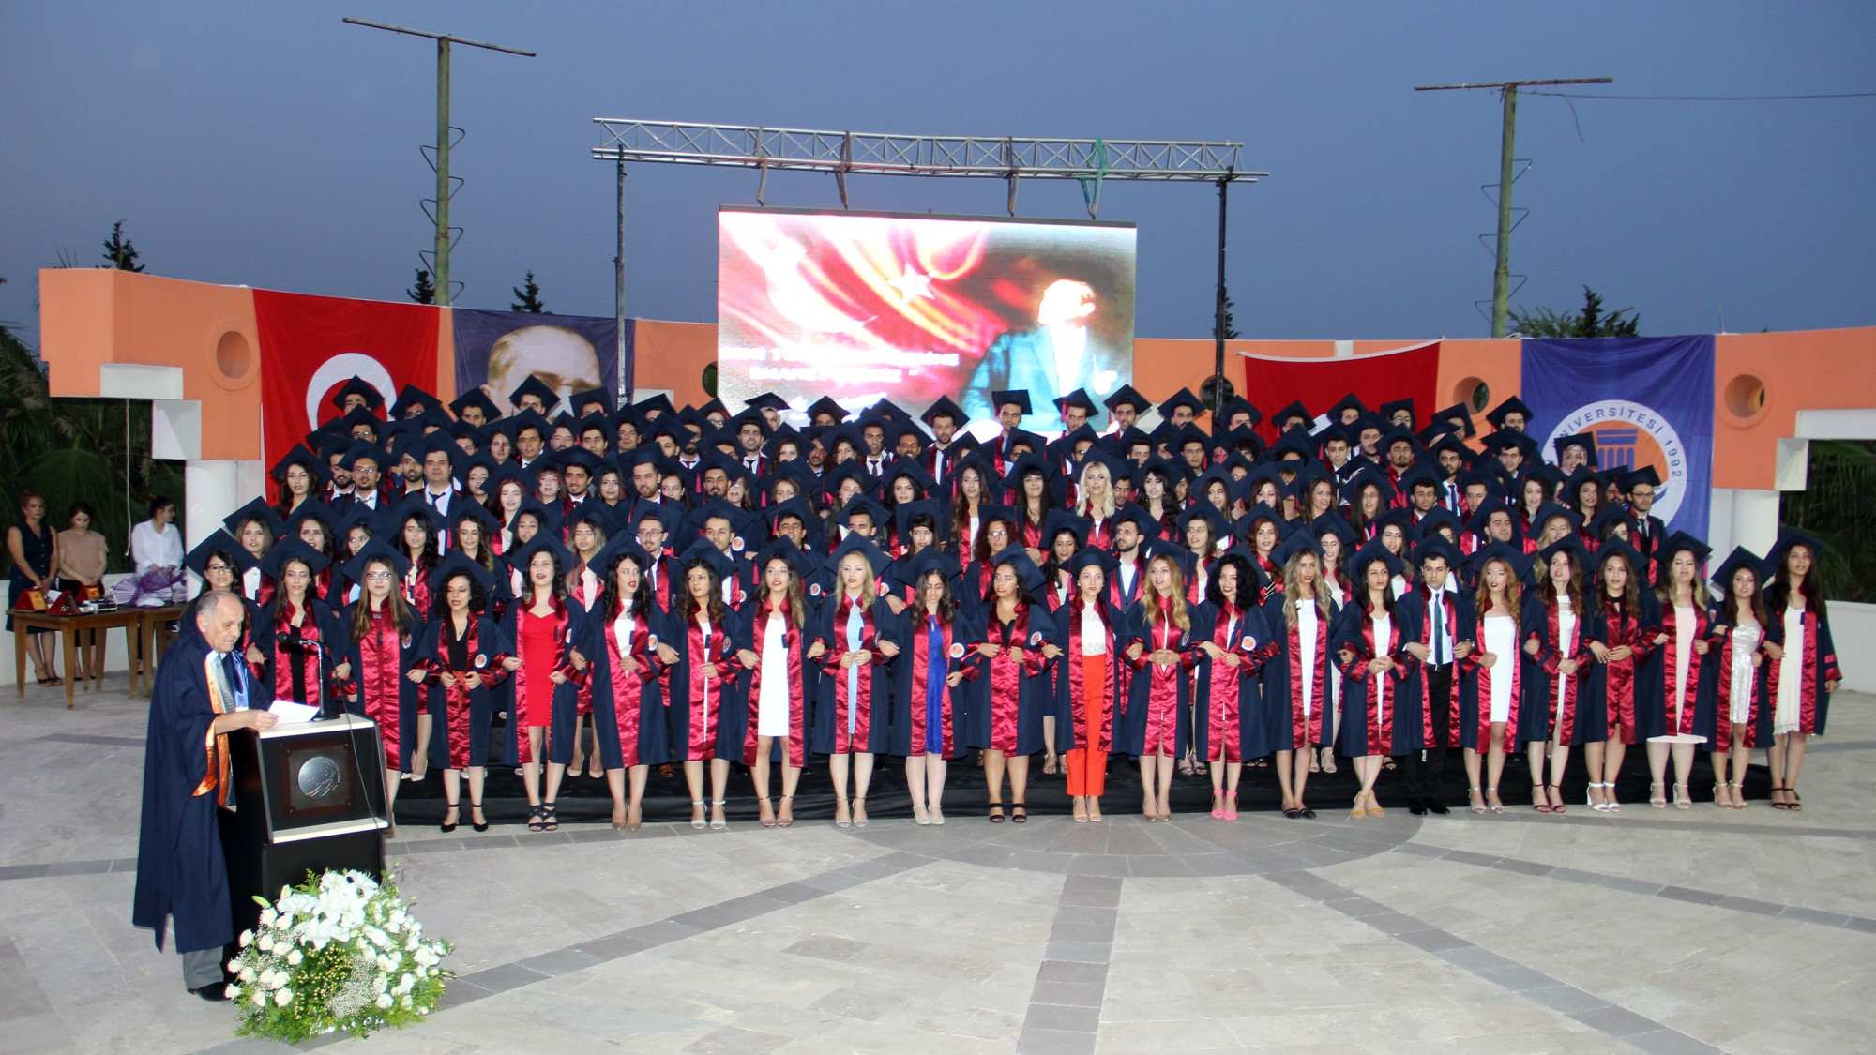
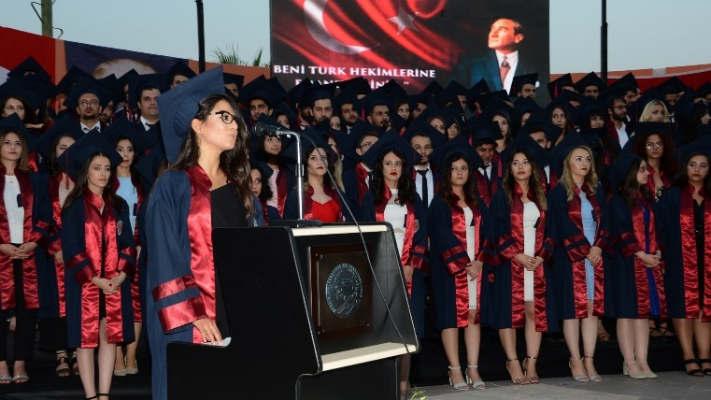
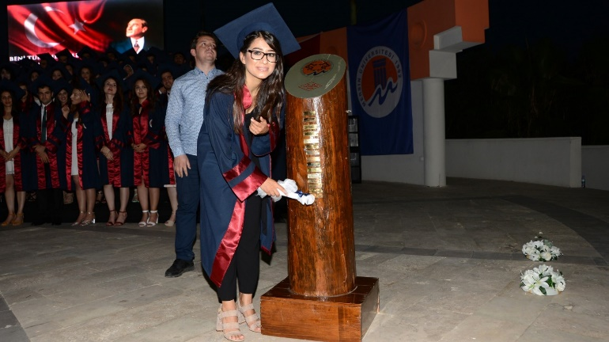

Slide 50
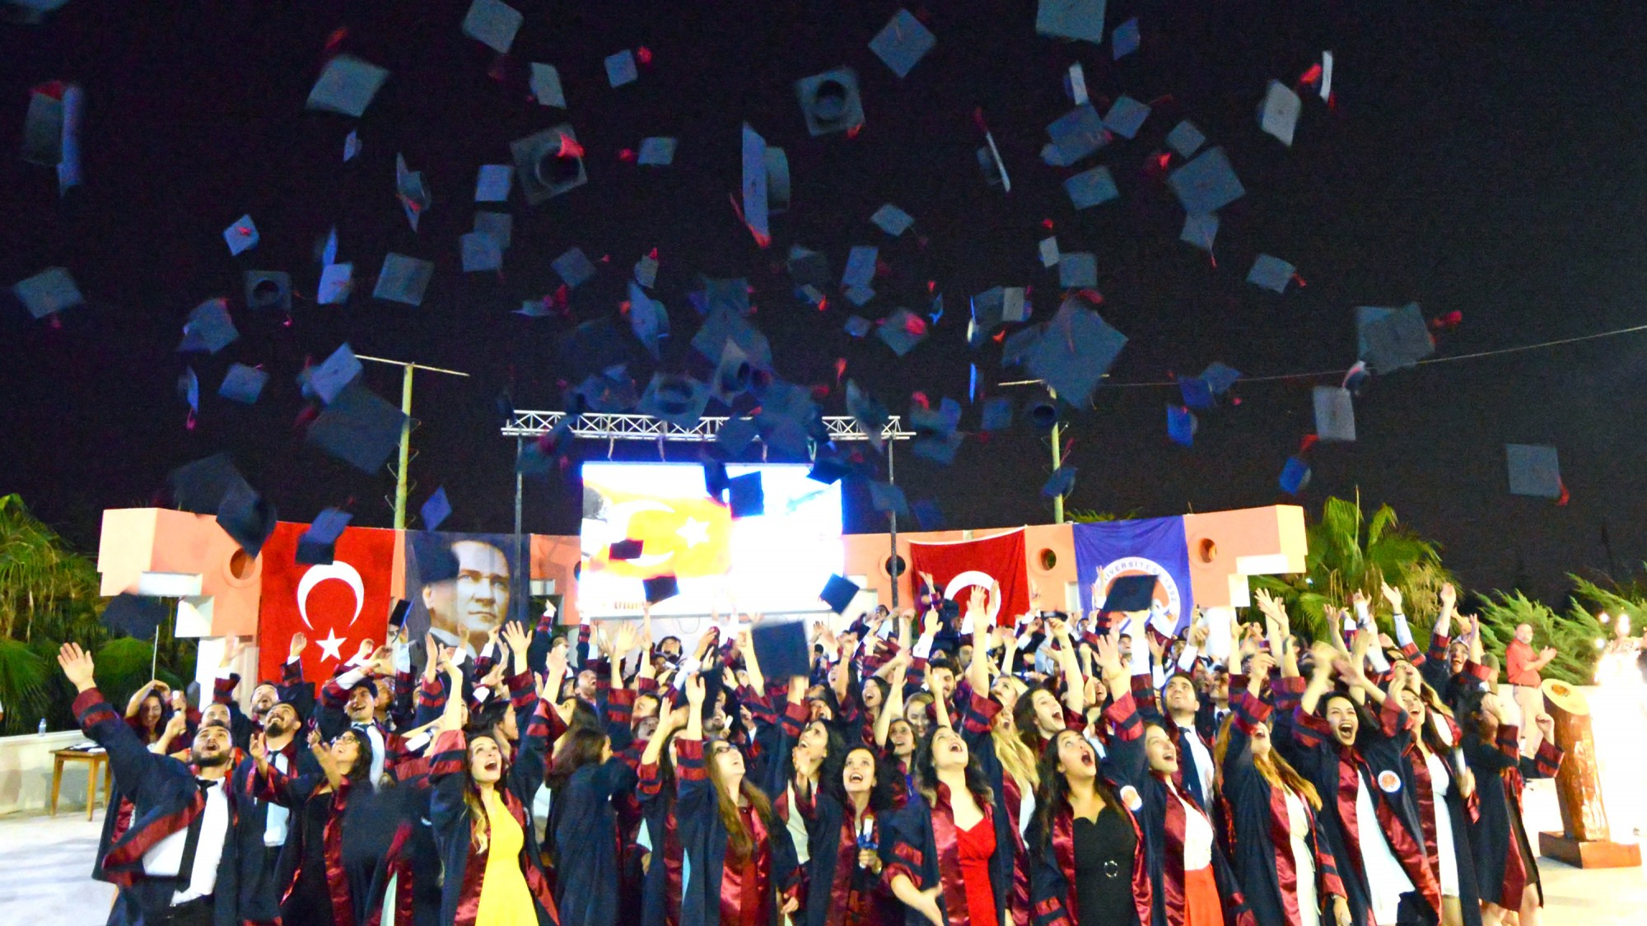

Slide 51
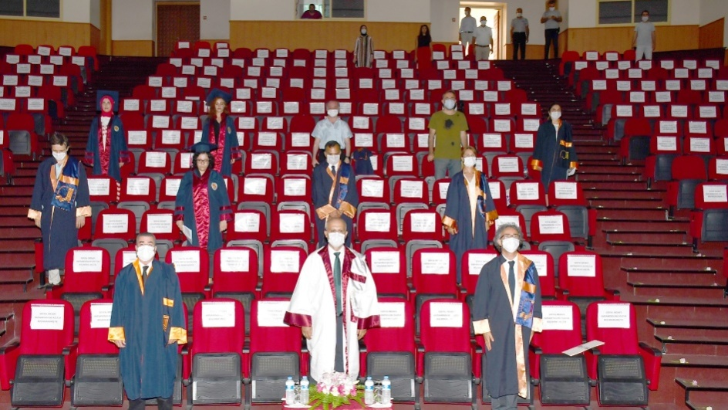
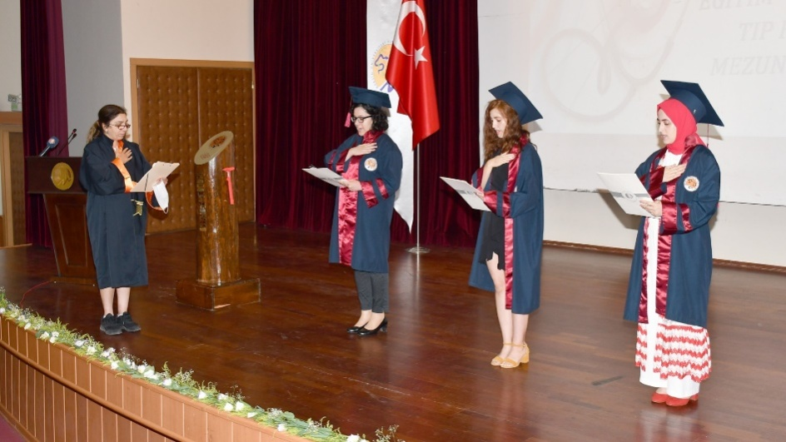
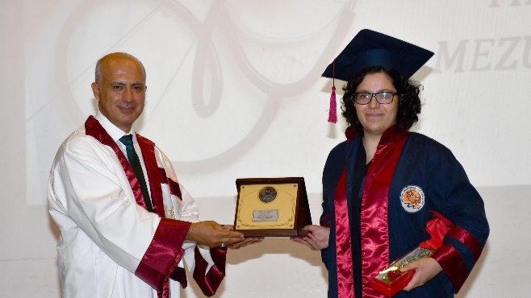
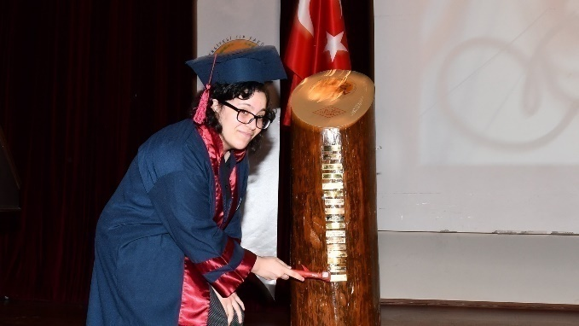
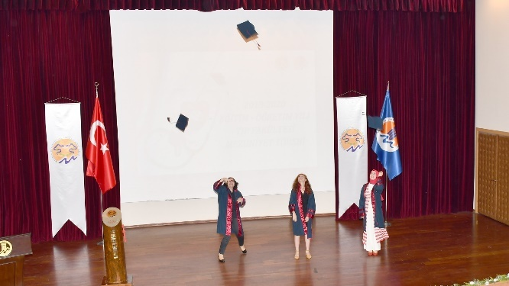
2019-2020 EĞİTİM-ÖĞRETİM YILI MEZUNİYET TÖRENİ

Slide 52


Slide 53
GÜÇLÜ YÖNLERİMİZ
Tıp eğitimi programımızın 2. kez 6 yıllığına akredite olması
Üniversitemizin ve Hastanemizin 2003 yılından beri ISO Kalite belgesine sahip olması ve bu belgenin devamlılığı için her anlamda sürekli gelişim göstermesi
YÖK Kalite Kurulu (YÖKAK) tarafından yapılan ve Fakültemizdeki ilk değerlendirme olan “YÖK Kalite Kurulu Değerlendirmesi” sonunda olumlu geri bildirimde bulunulması
Ulusal Çekirdek Eğitim Programına %100 uyum
Laboratuvar altyapısının güçlü olması ve uygulamalı eğitimler için yeterli materyal bulunması (örn; kadavra sayısı)
Öğrencilerimizle akademik ve sosyal/kültürel anlamda yakın iletişim
Yaklaşık 10 yıllık soru bankasına sahip olunması
Öğretim üyelerinin % 90’a yakınının eğitim becerileri (Eğitici Eğitimi) kursu almış olması
ERASMUS ve FARABİ öğrenci değişim programlarının aktif olarak sürmesi
Ulusal ve Uluslararası bilimsel kongrelere katılımların yüksek düzeyde olması
Laboratuvarlarımızın iş sağlığı ve güvenliği kriterlerine göre yapılandırılmış olması
Tıp eğitimi programımızın Program ve Müfredat Geliştirme Komisyonu tarafından her yıl sonunda program değerlendirme raporunun oluşturulması

Slide 54


SİZLERİ,
İYİ BİR HEKİM OLARAK YETİŞTİRMEK İÇİN,
MERSİN ÜNİVERSİTESİ TIP FAKÜLTESİNE BEKLİYORUZ

